Slide 1
팀 실습
* 별도 자료로 제공 예정

Slide 2
1. 이해관계자 요구사항 – 이해관계자 식별 및 우선순위
사용자 : 운전자(부모, 보호자)
구매자/판매자 : 아이가 있는 운전자, 아이 계획이 있는 운전자 / OEM
안전/품질 영향 : 연결된 인터페이스 고장 여부, 자동화 도구
기능/성능 제한 : 부품 고장, hw/sw 오류, 안전 법규(ASIL 등급 등)
경쟁상대 : 다른 제조사
인력 : 회사의 개발자, 자동차 서비스센터 등
환경 : 아이가 있는 차량, 주행할 때 자동으로 정지했을 때는 선택적 기어에 따라서 자동으로 변경
기술 : 차가 잠기는 기능, 표시등, 전자제어시스템, 기어시스템연동,

Slide 3
1. 이해관계자 요구사항 – 이해관계자 식별 및 우선순위
아이가 있는 운전자 : 안전성(에러검출)
법규 : ISO26262, ASIL등급 확인
OEM : 가성비(원가절감),
경쟁사 : 개발속도, 차별화된 기술(특허)

Slide 4
1. 이해관계자 요구사항 – 이해관계자 요구사항 추출
이해 관계자 | 추출 방법 | ID | 이해당사자의 니즈 | 해당 니즈의 실질적 인 문제는 무엇인가? | 이해당사자 요구사 항은 무엇인가? | 요구사항의 영향 | 우선 순위
운전자 | 인터뷰 |  | 뒷자석에 사람이 타고 있지 않았을 때, 작동이 안 되도록 한다. | 뒷자석 탑승 유무 확인을 위한 인터페이스가 없다. | 뒷자석 탑승 유무 파악을 해야 한다. | 인터페이스 구현을 위한 센서, sw 설계 및 구현과 개발자 인력이 필요하다. | 2
경쟁사 | 기술박람회 |  | 대부분 차일드락은 운전자 좌석에만 있는데, 조수석에는 제어 기능이 없다. | 조수석에는 차일드락 제어 기능이 없다. | 조수석에서도 차일드락 제어 기능을 추가해야 한다. | 기능 추가를 위한 개발자 인력이 필요하다. 조수석 좌석이나 센터페시아 기능 삽입이 필요하다. | 3
OEM | 회의 |  | 차량의 전체적인 오류가 발생하지 않도록 시스템 최적화가 필요하다. | 차일드락 연동 시스템의 유지보수가 필요하다. | 최적화 시 오류가 발생하지 않도록 확실한 품질 확보가 필요하다. | 브랜드의 품질과 신뢰성이 높다. 개발 비용 대비 사용자 만족도가 높은 항목이다. | 1

Slide 5
3. 전제조건 식별
전제조건 | 내용 | 비고

Slide 6
4. 기능 요구사항 명세 : Usecase Diagram
시스템 요구사항 : 차일드락 시스템 - 뒷자석 탑승 유무에 따라, 차일드락 시스템이 동작한다, 추가로 조수석에도 시스템을 조작할 수 있도록 한다.
Usecase : 뒷자석 탑승 유무 파악, 조수석 조작기능
Actor : 객체인식 센서, 인터페이스 알림시스템, 조수석 탑승자, 도어락 시스템
차일드락 시스템
뒷자석 탑승 유무 파악
인터페이스 알림
도어락 시스템
객체 인식센서
조수석 조작 기능
조수석 탑승자

Slide 7
4. 기능 요구사항 명세 : Usecase 기술서 양식
Usecase ID | UC-0001
Usecase 명 | 뒷자석 탑승 유무 파악
Usecase 설명 | 뒷자석 탑승 유무를 파악하여 자동으로 차일드락 시스템을 동작시킨다.
Pre-condition | 차량 시동상태, P단이 아닐 때
Post-condition | 인터페이스에 차일드락 시스템 동작중 알림 표시
Trigger | 객체인식 카메라에 인물 감지됨
Scenario | Actor | 시스템
Main Success Scenario (주어 반드시 작성) | 1. 운전자가 시동 버튼을 누른다 | 1A. 센서가 활성화 된다.
 | 2. 객체인식 카메라가 뒷자석 탑승자를 감지 | 2A. 차일드락 시스템이 활성화된다.
 | 3. 카메라가 뒷자석 탑승자의 위치를 감지 | 3A. 도어락 시스템이 동작한다.
 | 4. 도어락 시스템이 동작하면 인터페이스에 알림표시 | 4A. 인터페이스에 알림 표시
Alternative Scenario 1 (정상 종료) | 1. 뒷자석 탑승자가 어른인 경우 | 1A. 운전자와 조수석 탑승자가 시스템 수동 제어
 | 2. 뒷자석에 아이와 보호자와 동승한 경우 | 2A. 아이가 있는 쪽만 도어락 시스템이 동작한다.
Exception Scenario | 객체인식 카메라가 탑승자를 감지하지 못한 경우 | 1A. 시스템 재부팅, 얼굴 재등록
 | 2. 외부 충돌 사고 발생시 | 2A. 차일드락 시스템 off
 | 3. 객체인식 카메라가 위치 인식을 잘못한 경우 | 3A. 시스템 재부팅 및 영점 조정

Slide 8
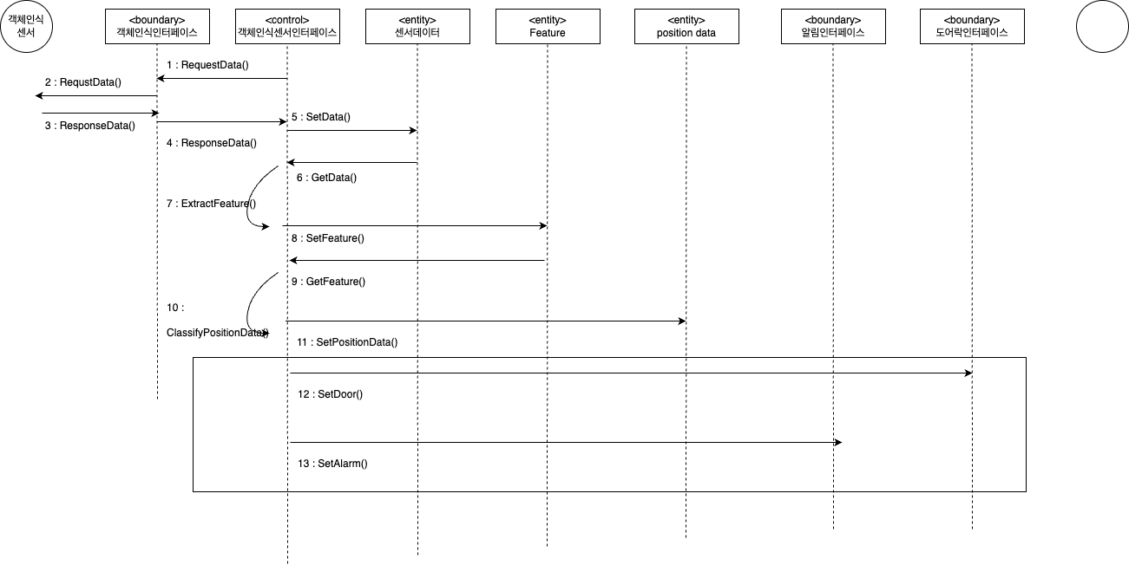

Slide 9
5. 비기능 요구사항
주특성 | 비기능 요구사항 | 비고

Slide 10
6. 요구사항 검토 체크리스트

Slide 11
7. 요구사항 검토 결과

